Slide 1
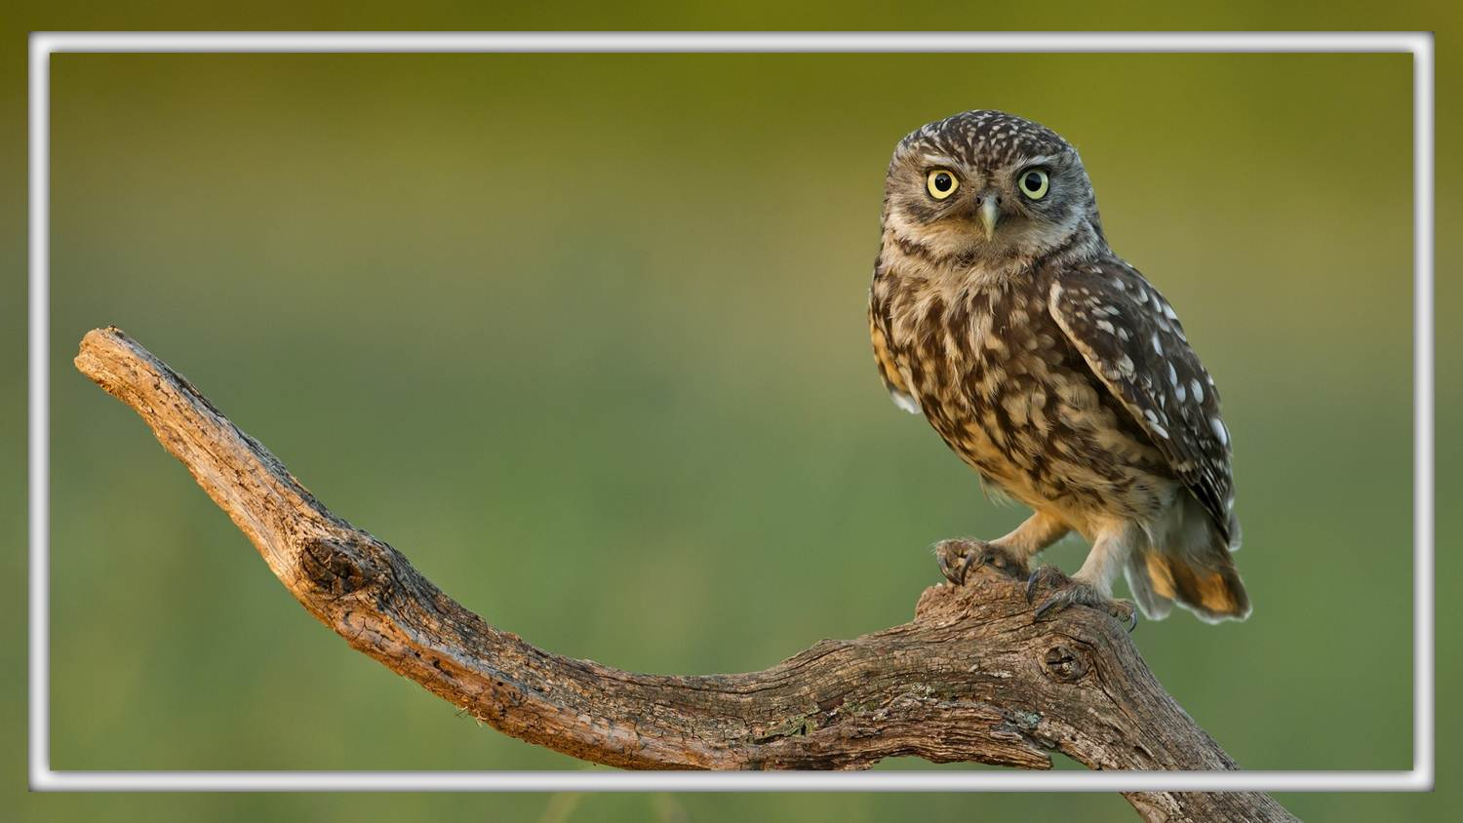








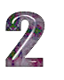

Slide 2
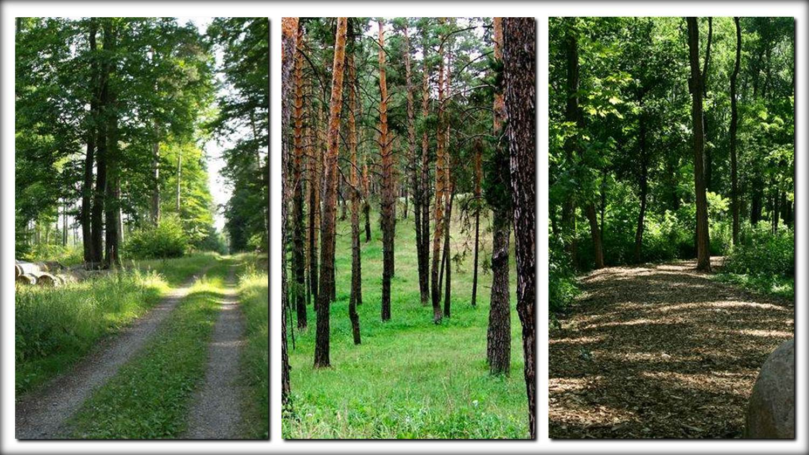
El hombre está dispuesto siempre a negar todo aquello que no comprende.
Blaise Pascal
No hay talento más valioso que el de no usar dos palabras, cuando basta una.
Thomas Jefferson
¿Qué importa saber lo que es una recta, si no se sabe lo que es la rectitud?
Séneca

Slide 3
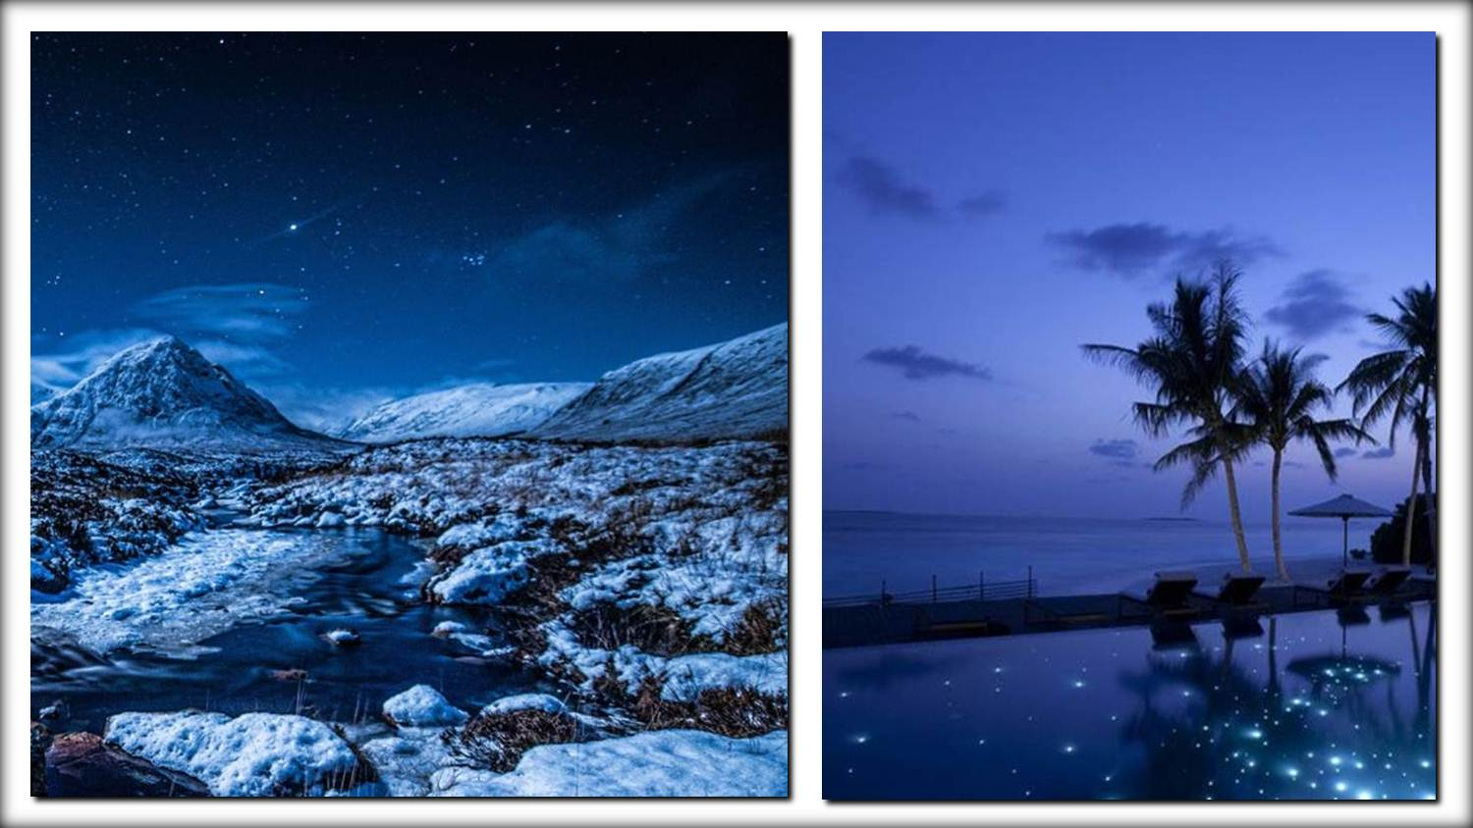
Cuando no comprendemos una cosa, es preciso declararla absurda o superior a nuestra inteligencia, y generalmente, se adopta la primera determinación.
Concepción Arenal
La integridad del hombre se mide por su conducta, no por sus profesiones.
Juvenal

Slide 4
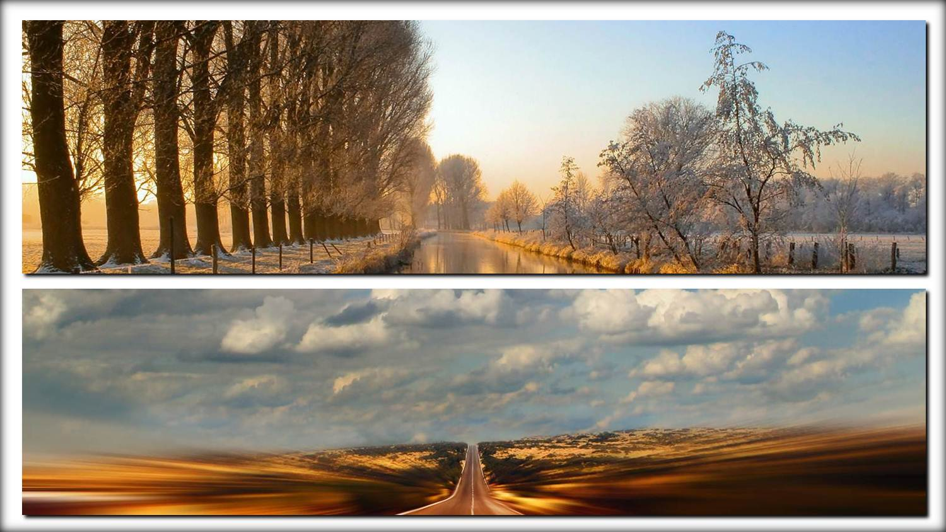
Los hombre jóvenes quieren ser fieles y no lo consiguen; los hombres viejos quieren ser infieles y no lo logran.
Oscar Wilde
La excelencia moral es resultado del hábito. Nos volvemos justos realizando actos de justicia; templados, realizando actos de templanza; valientes, realizando actos de valentía.
Aristóteles

Slide 5
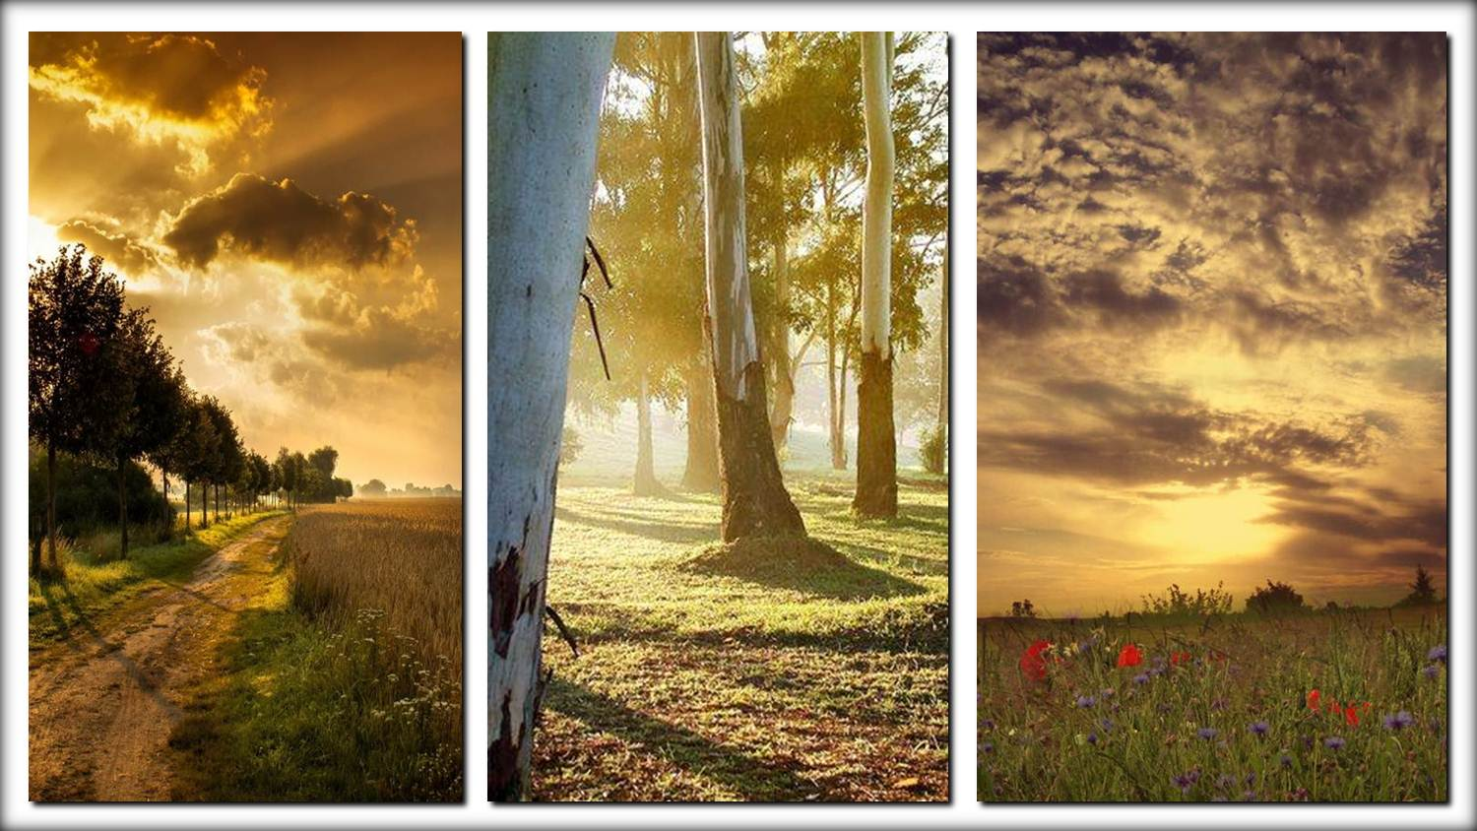
Todos aman la vida, pero el hombre valiente y honrado aprecia más el honor.
William Shakespeare
El trabajo moderado fortifica el espíritu; y lo debilita cuando es excesivo: así como el agua moderada nutre las plantas y demasiada las ahoga.
Plutarco
La manera de dar, vale más que lo que se da.
Pierre Corneille

Slide 6

Yo juro que vale más ser de baja condición y codearse alegremente con gentes humildes, que no encontrarse muy encumbrado, con una resplandeciente pesadumbre y llevar una dorada tristeza.
William Shakespeare
Porque nadie puede saber por ti. Nadie puede crecer por ti. Nadie puede buscar por ti. Nadie puede hacer por ti lo que tú mismo debes hacer. La existencia no admite representantes.
Jorge Bucay

Slide 7
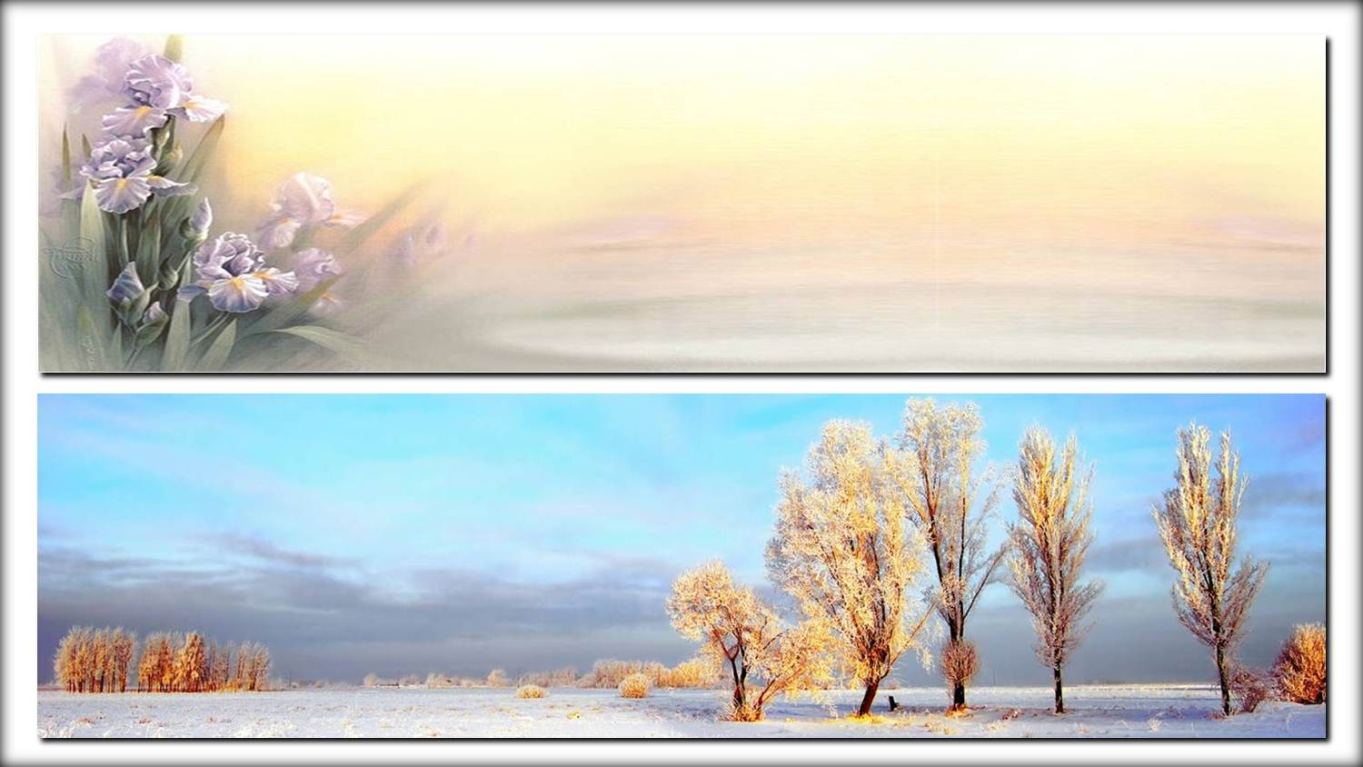
Nadie nace odiando a otra persona por el color de su piel, o su origen, o su religión. La gente tiene que aprender a odiar, y si ellos pueden aprender a odiar, también se les puede enseñar a amar, el amor llega más naturalmente al corazón humano que su contrario.
Nelson Mandela
Elegancia es la ciencia de no hacer nada igual que los demás, pareciendo que se hace todo de la misma manera que ellos.
Honoré de Balzac

Slide 8
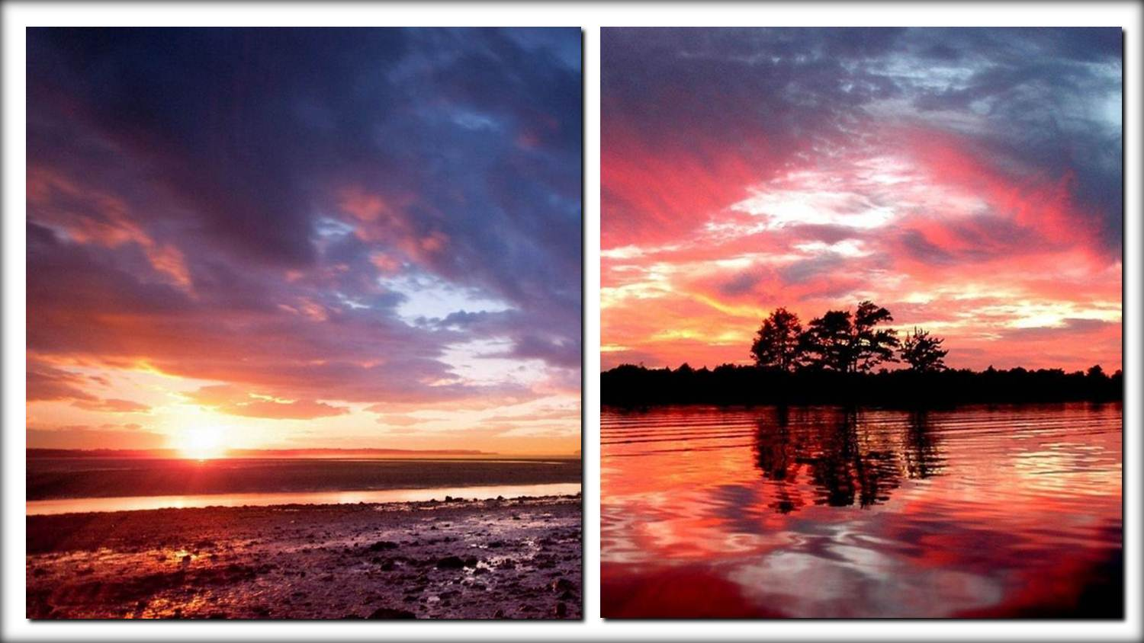
Todos los días Dios nos da un momento en que es posible cambiar todo lo que nos hace infelices. El instante mágico es el momento en que un sí o un no pueden cambiar toda nuestra existencia.
Paulo Coelho
Cuando hagas algo noble y hermoso y nadie se de cuenta, no estés triste. El amanecer es un espectáculo hermoso y sin embargo la mayor parte de la audiencia duerme todavía.
John Lennon

Slide 9

Un hombre honrado no encontrará jamás una amiga mejor que su esposa.
Jean Jacques Rousseau
La honradez es siempre digna de elogio, aún cuando no reporte utilidad, ni recompensa, ni provecho.
Cicerón
Ser honrado tal como anda el mundo, equivale a ser un hombre escogido entre diez mil.
William Shakespeare

Slide 10
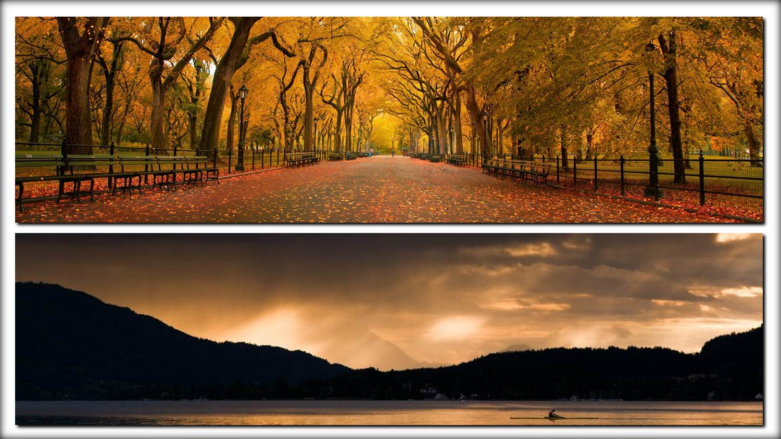
El problema, cuando se busca a la mujer perfecta, es que ella probablemente está buscando al hombre perfecto.
Peter Ustinov
En asuntos de amor los locos son los que tienen más experiencia. De amor no preguntes nunca a los cuerdos; los cuerdos aman cuerdamente, que es como no haber amado nunca.
Jacinto Benavente

Slide 11
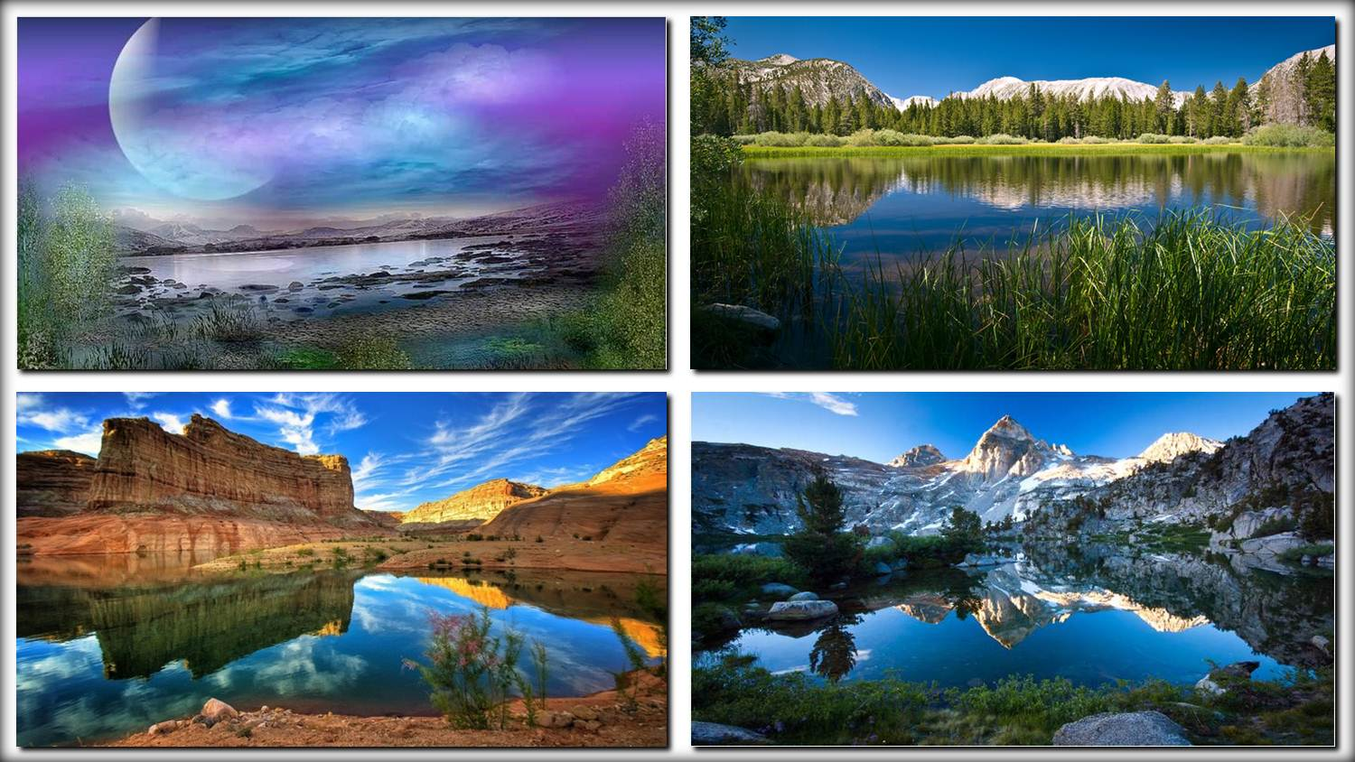
Aquel hombre que pierde la honra por el negocio, pierde el negocio y la honra.
Francisco de Quevedo
La humildad de los hipócritas, es el más grande y el más altanero de los orgullos.
Martin Lutero
Ser independiente es cosa de una pequeña minoría, es el privilegio de los fuertes.
Friedrich Nietzsche
El hombre que se mantiene en el justo medio, lleva el nombre de sobrio y moderado.
Aristóteles

Slide 12
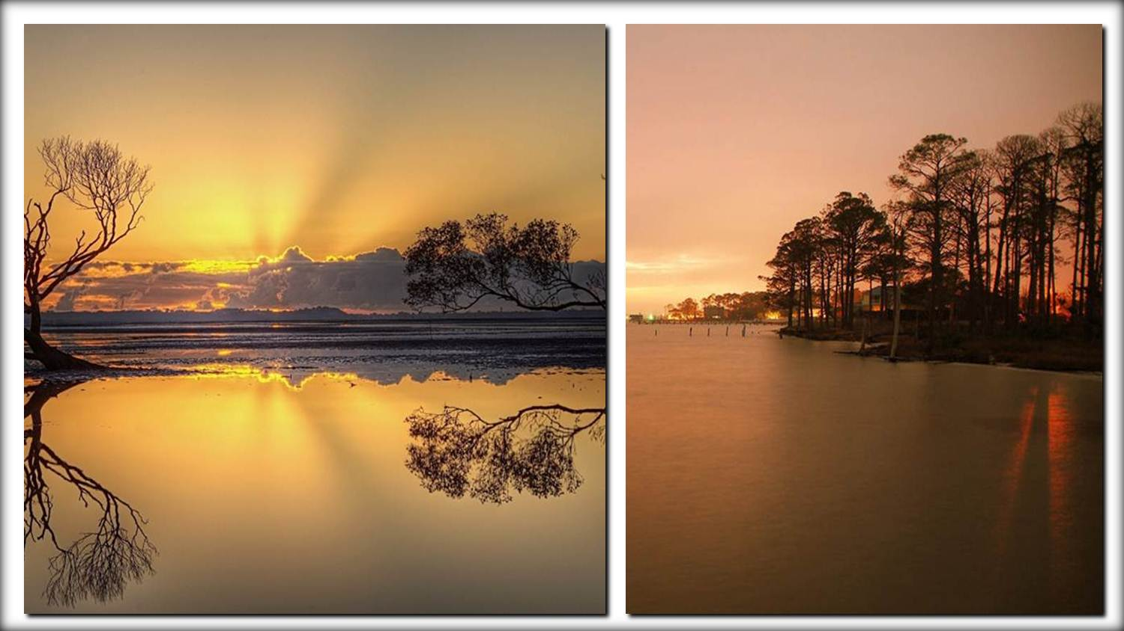
Nunca voy con los que lloran y siempre con los que cantan. Los paisanos de mi pueblo cuando tienen un dolor, en lugar de andar llorando, cantan debajo del sol.
Facundo Cabral
La educación y la cortesía, abren todas las puertas.
Thomas Carlyle
Música:
Ever since we met - Chris Botti
Realización general:
Rodrigo Valencia Cardona
Medellín-Colombia
El secreto de no hacerse fastidioso, consiste en saber cuándo detenerse.
Voltaire

Slide 13



Accede a la sección que desees desde aquí:
Propia Creación
De la Red
Dedicatorias | Fechas Especiales | Graciosos
Historia y Arte | Lugares | Musicales
Naturaleza y Ciencias | Política | Reflexión
Religiosos | Románticos | Salud
Dedicatorias | Fechas Especiales | Graciosos
Historia y Arte | Lugares | Musicales
Naturaleza y Ciencias | Política | Reflexión
Religiosos | Románticos | Salud
Si deseas recibir pps periódicamente en tu correo electrónico subscríbete aquí:

